Slide 1
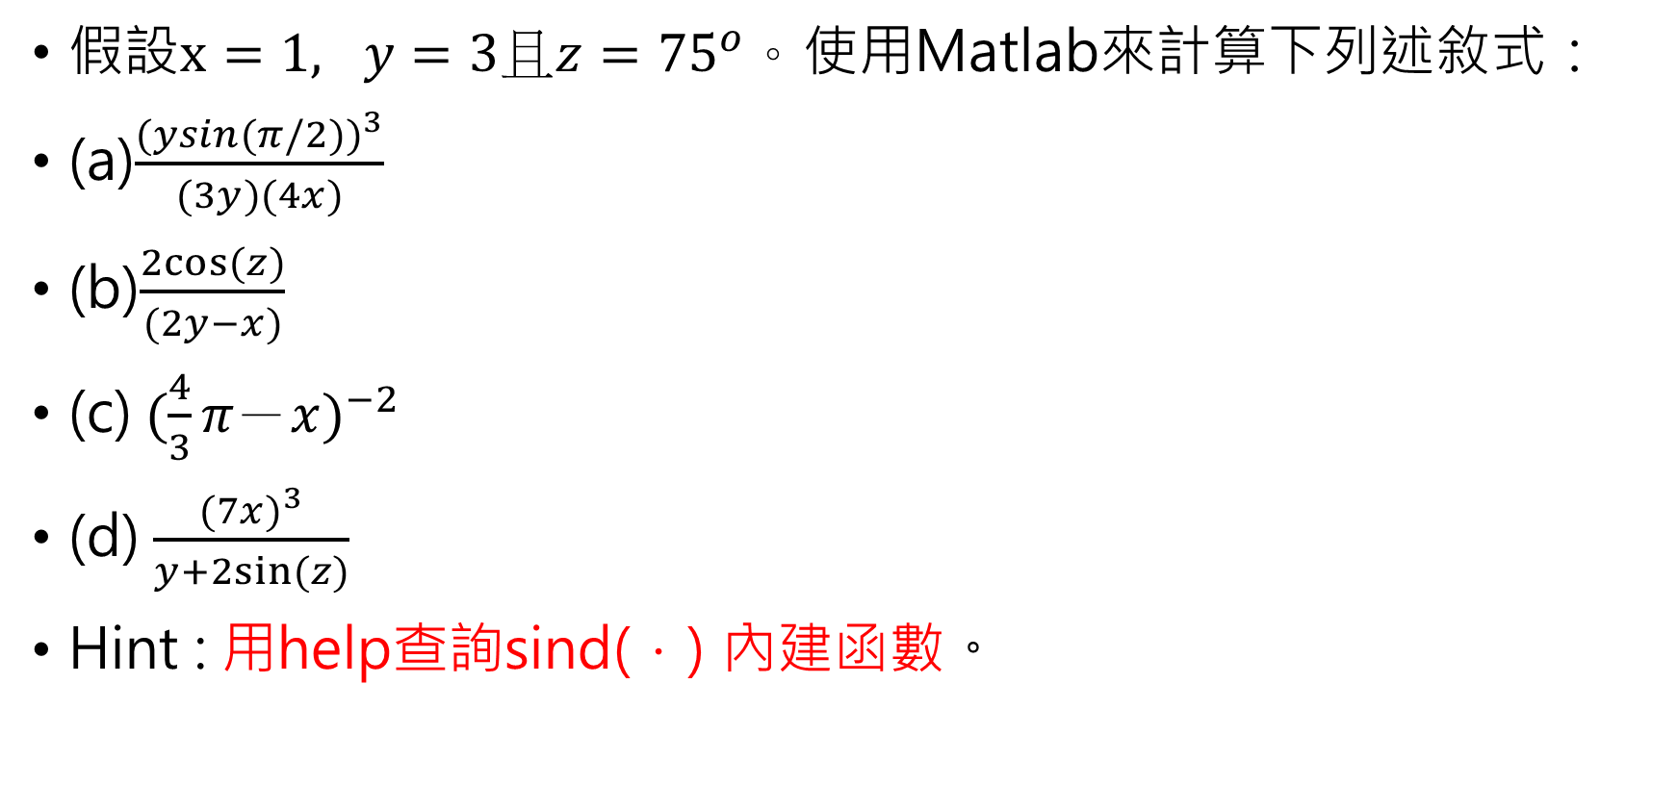
1-1
假設$x=1, y=3且z={75}^{o}。$使用Matlab來計算下列述敘式：
(a)$\frac{{(ysin(π/2))}^{3}}{(3y)(4x)}$
(b)$\frac{2cos⁡(z)}{(2y−x)}$
(c)$(\frac{4}{3}π－{x)}^{−2}$
(d) $\frac{{(7x)}^{3}}{y+2sin⁡(z)}$
Hint : 用help查詢sind(．) 內建函數。

Slide 2
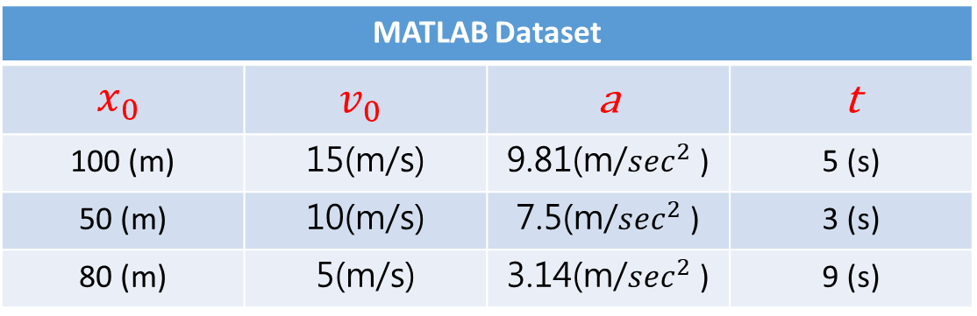
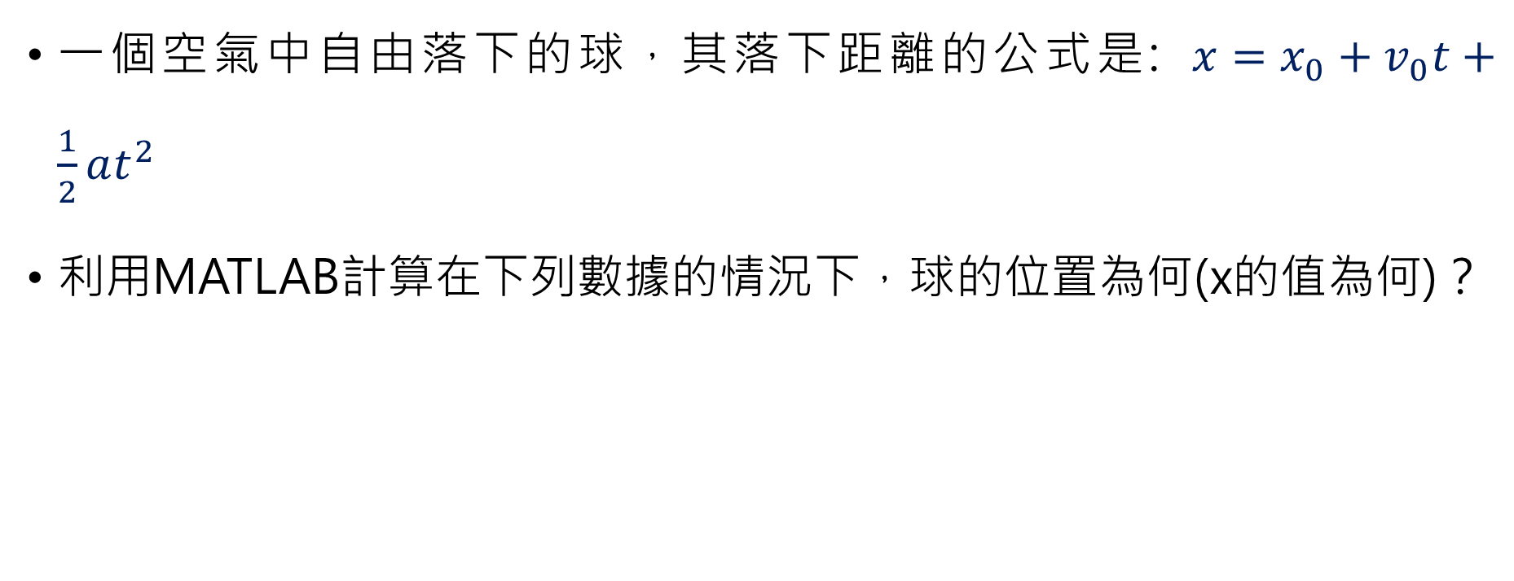
1-2
一個空氣中自由落下的球，其落下距離的公式是: $x=x_{0}+v_{0}t+\frac{1}{2}at^{2 }$
利用MATLAB計算在下列數據的情況下，球的位置為何(x的值為何)？
MATLAB Dataset
$$x_{0}$$ | $$v_{0}$$ | a | t
100 (m) | 15(m/s) | 9.81(m/$\sec^{2 }$) | 5 (s)
50 (m) | 10(m/s) | 7.5(m/$\sec^{2 }$) | 3 (s)
80 (m) | 5(m/s) | 3.14(m/$\sec^{2 }$) | 9 (s)

Slide 3
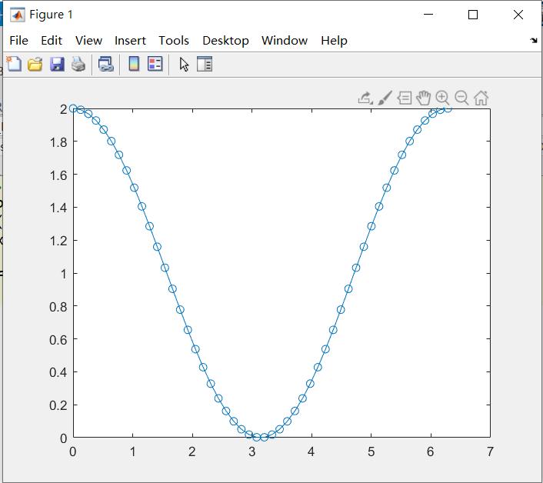
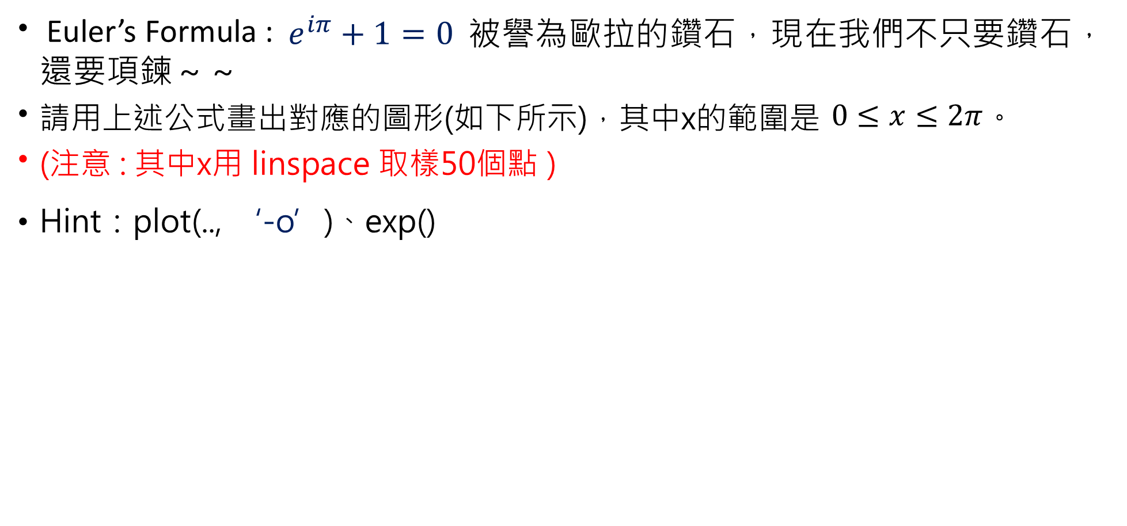
1-3
Euler’s Formula :$e^{iπ}+1=0$被譽為歐拉的鑽石，現在我們不只要鑽石，還要項鍊～～
請用上述公式畫出對應的圖形(如下所示)，其中x的範圍是 $0≤x≤2π$。
(注意 : 其中x用 linspace 取樣50個點 )
Hint：plot(.., ‘-o’)、exp()

Slide 4
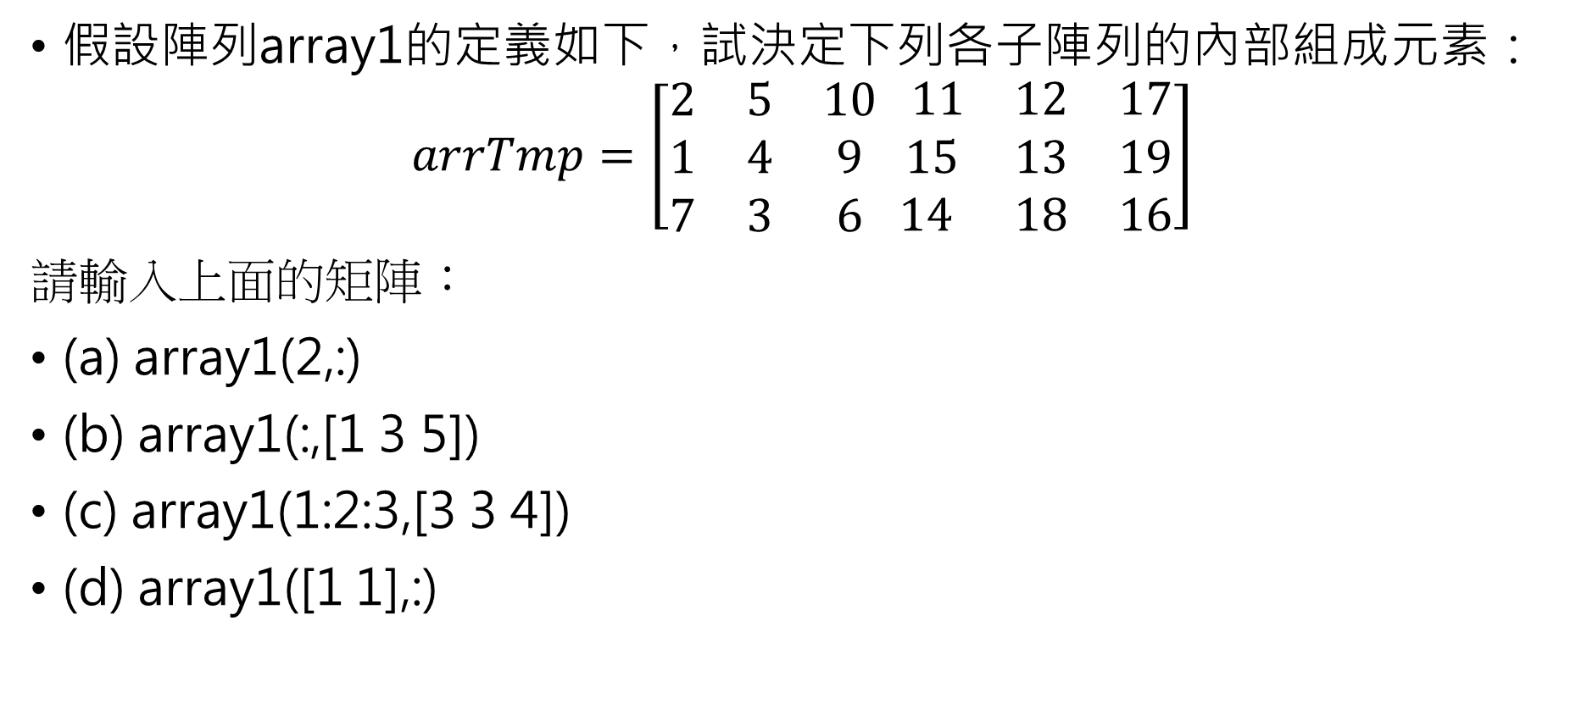
1-4
假設陣列array1的定義如下，試決定下列各子陣列的內部組成元素：
$$arrTmp=\left[\begin{matrix}2 & 5 & 10 \\ 1 & 4 & 9 \\ 7 & 3 & 6\end{matrix} \begin{matrix} 11 & 12 & 17 \\ 15 & 13 & 19 \\ 14 & 18 & 16\end{matrix}\right]$$
請輸入上面的矩陣：
(a) array1(2,:)
(b) array1(:,[1 3 5])
(c) array1(1:2:3,[3 3 4])
(d) array1([1 1],:)

Slide 5
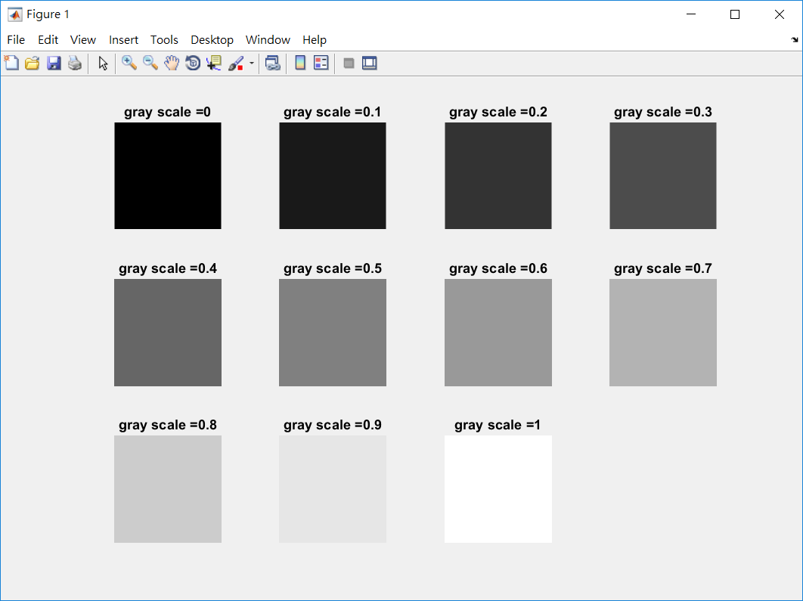
1-5
在Matlab內開起一個編輯視窗，並實作出右圖。
程式可能包含的函式如下：
zeros/ones
subplot
imshow
num2str
strcat
title

